Slide 1

Chào mừng thầy cô
và các em đến với buổi học

Slide 2

Các nhà nghiên cứu phát hiện ra rằng, những người chiêm ngưỡng một bức tranh về phong cảnh thiên nhiên sẽ tạo ra hiệu ứng tuyệt vời cho não bộ. Họ khuyên bạn nên để mình giải lao bằng việc ngắm nhìn cảnh tượng cây cối xanh mướt, thay vì những hình ảnh rắc rối và ngột ngạt. Bởi những quang cảnh về thiên nhiên bao giờ cũng giúp vãn hồi sự tập trung và chú ý cao hơn.

Slide 3
CHỦ ĐỀ 1
KHÁM PHÁ LỨA TUỔI
VÀ MÔI TRƯỜNG HỌC TẬP MỚI

Slide 4
TUẦN 3
- Nhiệm vụ 5: Rèn luyện sự tập trung trong trường học
- Nhiệm vụ 6: Dành thời gian cho sở thích của em
- Nhiệm vụ 7: Rèn luyện để thích ứng với sự thay đổi

Slide 5
1
NHIỆM VỤ 5:
RÈN LUYỆN SỰ TẬP TRUNG TRONG TRƯỜNG HỌC

Slide 6
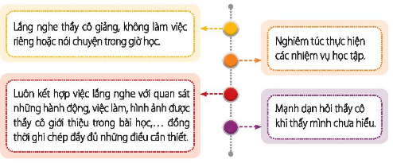
1. Thực hiện hướng dẫn sau để rèn luyện sự tập trung khi học trên lớp

Slide 7

TRÒ CHƠI: VỖ TAY THEO NHỊP
Chú ý lắng nghe tiết tấu, quan sát và nhận xét sự chuyển động của tay.

Slide 8
Bảng đánh giá về cách học của bản thân
Nội dung hướng dẫn | Luôn luôn | Thỉnh thoảng | Hiếm khi
Lắng nghe thầy cô giảng, không làm việc riêng hay nói chuyện trong giờ học
Nghiêm túc thực hiện các nhiệm vụ học tập
Luôn kết hợp với việc lắng nghe với quan sát những hành động, việc làm, hình ảnh được thầy cô giới thiệu trong bài học, ... đồng thời ghi chép đầy đủ những điều cần thiết
Mạnh dạn hỏi thầy cô khi thấy mình chưa hiểu
Luôn luôn
Thỉnh thoảng
Hiếm khi.

Slide 9

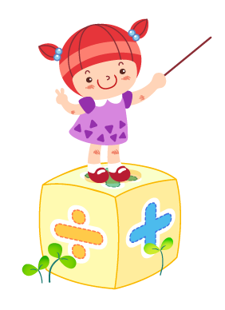
Hãy cho biết cách thực hiện từng biện pháp và tại sao cần phải thực hiện các biện pháp đó?

Slide 10
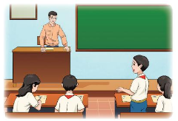
2. Chia sẻ kinh nghiệm tập trung chú ý trong học tập
Em đã học hỏi được kinh nghiệm nào từ bạn?
THẢO LUẬN NHÓM

Slide 11
Kinh nghiệm để tập trung chú ý học tập trên lớp
Có rất nhiều kinh nghiệm tập trung chú ý học tập nhưng các thao tác nghe – nhìn – ghi chép được thực hiện rất hiệu quả trong học tập.

Slide 12
2
NHIỆM VỤ 6:
DÀNH THỜI GIAN CHO
SỞ THÍCH CỦA EM

Slide 13
Thực hành:
Lắng nghe và ghi chép lại nội dung chính

Slide 14


Em có sở thích gì?
Sở thích đó có ý nghĩa như thế nào với cuộc sống của em?

Slide 15



Dành thời gian cho sở thích của em
- Thích học các môn học tự nhiên như toán, lí,…
- Thích chơi thể thao: đá bóng, cầu lông, đá cầu,..
- Thích đi du lịch,…

Slide 16
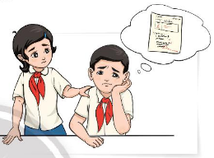
1. Xử lí tình huống sau:
Bắt đầu lên lớp 6 em có nhiều môn học, môn học nào cũng có bài tập phải làm cho em không còn thời gian đi đá bóng. Em nên làm thế nào để hoàn thành tất cả các bài mà vẫn có thời gian đi đá bóng.

Slide 17
2. Lập và thực hiện biểu thời gian để cân bằng với việc học tập của em.
Lập kế hoạch thực hiện sở thích
Sở thích | Thời gian thực hiện | Nghề nghiệp liên quan đến sở thích
1.
2.
3.

Slide 18
3. Chia sẻ những khó khăn vướng mắc và phương thức thực hiện.
Ví dụ: Không biết cách sắp xếp hợp lý thời gian. Còn lười biếng, bỏ dở khi làm việc. Vì vậy em đặt chuông điện thoại khi đến lịch nhắc.
Sở thích | Khó khăn | Phương thức thực hiện

Slide 19
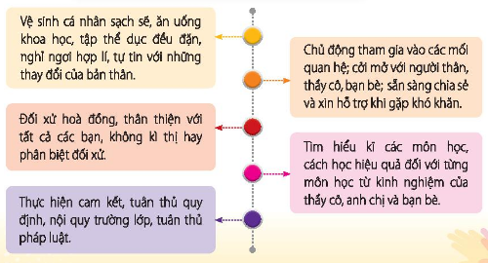
1. Thực hiện hướng dẫn để thích ứng với nhiệm vụ học tập

Slide 20
3
NHIỆM VỤ 7:
RÈN LUYỆN ĐỂ THÍCH ỨNG VỚI SỰ THAY ĐỔI

Slide 21
Nội dung hướng dẫn | Thuận lợi | Bình thường | Khó khăn
Thương yêu, chăm sóc bản thân mình và tự tin về sự thay đổi bản thân
Chủ động tham gia vào các mối quan hệ và cởi mở: - Người thân - Bạn bè - Thầy cô
Sẵn sàng chia sẻ và xin hỗ trợ khi gặp khó khăn
Chấp nhận và tôn trọng sự khác biệt
Tìm hiểu kĩ các môn học và cách học hiệu quả đối với từng môn học từ thầy cô, anh chị, bạn bè.
Thực hiện cam kết, tuân thủ quy định, nội quy trường lớp, tuân thủ pháp luật
Luôn luôn
Thỉnh thoảng
Hiếm khi.

Slide 22
Rèn luyện để thích ứng với sự thay đổi
- Vệ sinh cá nhân sạch sẽ, ăn uống khoa học, tập thể dục đều đặn, nghỉ ngơi hợp lí.
- Chủ động tham gia vào các mối quan hệ cởi mở với mọi người xung quanh
- Sẵn sàng chia sẻ và xin hỗ trợ khi gặp khó khăn.
- Không phân biệt đối xử, hòa động, thân thiện với bạn bè
- Tìm hiểu kĩ các môn học, cách học hiệu quả đối với từng môn học
- Thực hiện cam kết, tuân thủ quy định, nội quy trường lớp, quy định pháp luật.

Slide 23

2. Chia sẻ những cách em thực hiện hướng dẫn trên và chỉ ra những thuận lợi khó khăn.
Ví dụ:
Em chủ đi chào hỏi và làm quen với bạn bè.
- Khó khăn: Em còn ngại giao tiếp.
- Thuận lợi: các bạn rất thân thiện chủ động giúp đỡ em

Slide 24

HƯỚNG DẪN VỀ NHÀ
Chuẩn bị các nhiệm vụ:
- Nhiệm vụ 8: Giúp bạn hòa đồng với môi trường học tập mới
- Nhiệm vụ 9: Tự tin vào bản thân
- Nhiệm vụ 10: Tạo sản phẩm thể hiện hình ảnh của bản thân
- Nhiệm vụ 11: Tự đánh giá

Slide 25

Cảm ơn thầy cô
và các em đã chú ý lắng nghe

